Slide 1
Representações Avançadas em Binário
GSI008 – Sistemas Digitais
Universidade Federal de Uberlândia
Faculdade de Computação
Prof. Dr. rer. nat. Daniel D. Abdala

Slide 2
Na Aula Anterior...
Fundamentação dos sistemas Numéricos Posicionais
Sistema Numéricos
Decimal
Binário
Octal
Hexadecimal
Conversão de bases

Slide 3
Nesta Aula
Representação de números negativos em binário;
Representação de números reais em base binária;
Conversão de bases de números reais;
Complementos de 1 e 2;
Extensão do sinal em complemento de 2;
Notação de ponto flutuante;
Motivação para Códigos Binários;
Código BCD;
Código Johnson;
Código Excesso de 3;
Código Gray;
Código ASCII.

Slide 4
Números Inteiros Sinalizados
Utiliza-se um tamanho fixo de palavra;
Geralmente o bit mais significativo é reservado para o sinal do número;
0 para números positivos
0 1 0 0 1 1 1 1
1 para números negativos
sinal
quantidade
MSB
byte
7 6 5 4 3 2 1 0

Slide 5
Exemplos
1 0 0 0 0 0 0 1
-1₁₀
1 0 0 0 1 0 1 0
-10₁₀
0 0 1 0 1 0 1 0
+42₁₀
1 0 1 0 1 0 1 0
-42₁₀

Slide 6
Representações Alternativas para Números Inteiros Sinalizados
Os números de magnitude com sinal são fáceis de entender, mas eles requerem demasiado hardware para adição e subtração. Isso tem levado ao uso amplo de complementos para aritmética binária.
Existem dois tipos de complemento:
Complemento de 1
Complemento de 2

Slide 7
Complemento de 1
Decimal | Comp. 1
7 | 0111
6 | 0110
5 | 0101
4 | 0100
3 | 0011
2 | 0010
1 | 0001
0 | 0000
-1 | 1111
-2 | 1101
-3 | 1100
-4 | 1011
-5 | 1010
-6 | 1001
-7 | 1000
-0 | 1111
O complemento de 1 é calculado pela inversão de cada um dos bit do número;
Existe duas possíveis representações par o número 0.
0 0 1 0
+2₁₀
1 1 0 1
-2₁₀

Slide 8
Complemento de 2
Decimal | Comp. 2
7 | 0111
6 | 0110
5 | 0101
4 | 0100
3 | 0011
2 | 0010
1 | 0001
0 | 0000
-1 | 1111
-2 | 1110
-3 | 1101
-4 | 1100
-5 | 1011
-6 | 1010
-7 | 1001
-8 | 1000
O complemento de 2 é calculado pela inversão de cada um dos bits do número. Subsequentemente soma-se 1 ao valor dos bits invertidos;
0 0 1 0
+2₁₀
1 1 0 1
+
0 0 0 1
1 1 1 0
-2₁₀

Slide 9
Extensão de Sinal Positivo
Considere por exemplo a representação do número 11 em complemento de 2
No computador, por conveniência de arquitetura, o tamanho da palavra binária (número de bits) é sempre múltiplo de 2 (4, 8, 16, 32, 64, ...)
Para acomodar um número de 5 bits em uma palavra de 8 bits, basta estender o sinal para os demais bits
0
1 1 0 0
11₁₀
0
0 0 0 1 1 0 0
11₁₀

Slide 10
Extensão de Sinal Negativo
Considere por exemplo a representação do número --11 em complemento de 2
Se completarmos os bits restantes para uma palavra de 8 bits com zeros, o número deixará de ser zero
Em complemento de 2, basta que completemos os demais bits com o bit de sinal
1
0 1 0 0
-11₁₀
1
1 1 1 0 1 0 0
11₁₀

Slide 11
Números Reais em Binário
Extensão simples do sistema posicional;
A parte inteira fica inalterada, a parte fracionária utiliza potências negativas.
Pot. | valor
2⁻¹ | 0,5
2⁻² | 0,25
2⁻³ | 0,125
2⁻⁴ | 0,0625
2⁻⁵ | 0,03125
2⁻⁶ | 0,015625
2⁻⁷ | 0,0078125
2⁻⁸ | 0,00390625
1 0 5
1 0,5₁₀
10¹ 10⁰ 10⁻¹
,
2³ 2² 2¹ 2⁰
2⁻¹ 2⁻²

Slide 12
Conversão (Reais) Binário - Decimal
42,42₁₀
42₁₀ + 0,42₁₀
0,42
x 2
0,84
x 2
1,68
x 2
101010,0110₂
1,36
x 2
0,72

Slide 13
Um Exemplo Mais Simples
10,25₁₀
10₁₀ + 0,5₁₀
0,25
x 2
0,50
1010,01₂
x 2
1,00
condição de parada

Slide 14
Conversão binário →decimal
1010,01₂
0x2⁻¹ + 1x2⁻²

Slide 15
Notação em Ponto Flutuante
Fundamentada na notação numérica científica;
Utilização otimizada do espaço de representação;
Note que o sinal fracionário “flutua” dependendo do expoente associado a base;
A mantissa está contida no intervalo [0,1[
É importante notar que a notação em ponto flutuante pode induzir à erros de arredondamento.
42,42 = 42,42x10⁰ = 4,242x10¹ = 0,4242x10²

Slide 16
Padrões de Representação
IEEE Standard for Floating-Point Arithmetic, IEEE 754’2008
Precisão Simples
Precisão Dupla
31 30 23 22 0
s
expoente
mantissa
63 62 52 51 0
s
expoente
mantissa

Slide 17
Conversão (Precisão simples)
Expoente possui um bias de 127 (01111111₂);
Ao contrário da notação científica tradicional, que coloca todos os dígitos significativos a direita da vírgula, em ponto flutuante deixamos um ‘1’ a esquerda da vírgula.
Equação para conversão binário →decimal:

Slide 18
Exemplo
10,25₁₀
1010,01₂
1,01001x2³
sinal → +
expoente→ 127+3 = 130
→ (01111111+11) = 10000010
mantissa→ 01001000000000000000000
31 30 23 22 0
0
10000010
01001000000000000000000

Slide 19
Casos Especiais
Números (não normalizados)
31 30 23 22 0
zero
x
00000000
00000000000000000000000
31 30 23 22 0
infinito
x
11111111
00000000000000000000000
Pelo menos 1 bit da man-tissa diferente de zero
31 30 23 22 0
NaN
x
11111111
01000000010000000001000

Slide 20
Números Representáveis
Em matemática, o conjunto dos números reais é infinito;
Entre dois números reais quaisquer, há infinitos números reais;
Para tal, infinitos dígitos devem ser potencialmente utilizados;
A representação de números reais utilizando a notação de ponto flutuante, utiliza um número finito de bits;
Por definição, apenas números racionais podem ser representados em ponto flutuante;
0

Slide 21
Números Representáveis
0.1₁₀ → 0.0001100110011 ....
s = 0 | m = 1.1001100110011 ... e = -4
Convertendo de volta para decimal ...
m = 0,100000001490116119384765625
erro = 0,000000001490116119384765625
31 30 23 22 0
0
01111100
10011001100110011001100

Slide 22
Exercícios
Converta para representação em ponto flutuante (precisão simples)
42,42₁₀
0,11100110₂x2²
0,11100111₂x2²
3,6₁₀

Slide 23
Códigos Binários
O computador trabalha apenas com números;
Estes números são sempre em binário, devido a aspectos de construção;
Códigos binários fornecem uma forma de representar outros conceitos que não números, de maneira a serem mapeados diretamente para suas representações em binário, e desta forma, passiveis de serem processados pelo computador.

Slide 24
BCD 8421
BCD significa “Binary Coded Decimal”, ou seja,
Representa números de 0-9 em binário;
Utiliza quatro bits para cada dígito decimal;
Para representar o número 10 por exemplo, são necessários oito bits em BCD 8421;
8421 referem-se as potências de cada uma das quatro casas do sistema de codificação.

Slide 25
BCD 8421
Decimal | Binário Puro | BCD 8421
0 | 0000 | 0000
1 | 0001 | 0001
2 | 0010 | 0010
3 | 0011 | 0011
4 | 0100 | 0100
5 | 0101 | 0101
6 | 0110 | 0110
7 | 0111 | 0111
Decimal | Binário Puro | BCD 8421
8 | 1000 | 1000
9 | 1001 | 1001
10 | 1010 | 0001 0000
11 | 1011 | 0001 0001
12 | 1100 | 0001 0010
13 | 1101 | 0001 0011
14 | 1110 | 0001 0100
15 | 1111 | 0001 0101

Slide 26
Código de Johnson
Muito utilizado na construção de circuitos contadores;
Dec | Johnson | Binário
0 | 00000 | 0000
1 | 00001 | 0001
2 | 00011 | 0010
3 | 00111 | 0011
4 | 01111 | 0100
5 | 11111 | 0101
6 | 11110 | 0110
7 | 11100 | 0111
8 | 11000 | 1000
9 | 10000 | 1001

Slide 27
Código Excesso de 3
Código simples, soma-se 11₂ ao número binário puro;
Dec | Exc 3 | Binário
0 | 0011 | 0000
1 | 0100 | 0001
2 | 0101 | 0010
3 | 0110 | 0011
4 | 0111 | 0100
5 | 1000 | 0101
6 | 1001 | 0110
7 | 1010 | 0111
8 | 1011 | 1000
9 | 1100 | 1001
0 1 1 1₂
1 0 1 0_{e3}

Slide 28
Código Gray
Sistema de numeração binário no qual dois valores sucessivos diferem em apenas 1 bit;
Aplicado em correção de erros, controle de dispositivos eletromecânicos, etc.
Dec | Gray | Binário
0 | 000 | 000
1 | 001 | 001
2 | 011 | 010
3 | 010 | 011
4 | 110 | 100
5 | 111 | 101
6 | 101 | 110
7 | 100 | 111

Slide 29
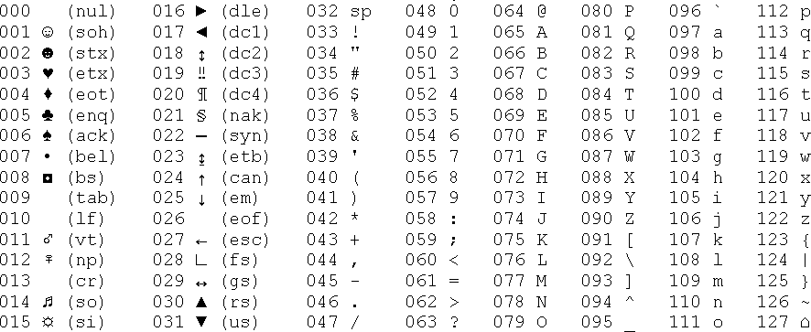
Tabela ASCII

Slide 30
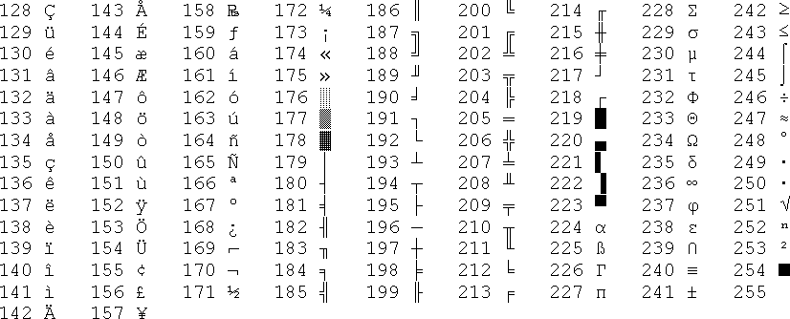
Tabela ASCII

Slide 31
Pro Lar
Leitura: (Tocci) 6.2 (pgs. 254-259)
Leitura: (Capuano) 1.2.3 até 1.2.3.4 (pgs. 22-27)
Exercícios: (Capuano): E={1.2.3.1, 1.2.3,5}
Leitura: (Tocci) 2.4-2.8 (pgs. 31-38)
Leitura: (Capuano) 5.13 até 5.1.6 (pgs. 142-144)
Exercícios: (Tocci): E={2.19 – 2.26 }

Slide 32
Extra!!!
Será considerado para fins de ajuste de notas;
Individual;
Escreva um programa em C que tome como entrada um número binário de 8 bits e retorne seus códigos equivalentes em Gray, BCD 8421 e Johnson.

Slide 33
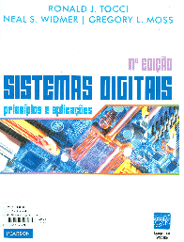
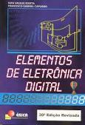
Bibliografia Comentada
TOCCI, R. J., WIDMER, N. S., MOSS, G. L. Sistemas Digitais – Princípios e Aplicações. 11ª Ed. Pearson Prentice Hall, São Paulo, S.P., 2011, Brasil.
CAPUANO, F. G., IDOETA, I. V. Elementos de Eletrônica Digital. 40ª Ed. Editora Érica.
São Paulo. S.P. 2008. Brasil.

